Slide 1
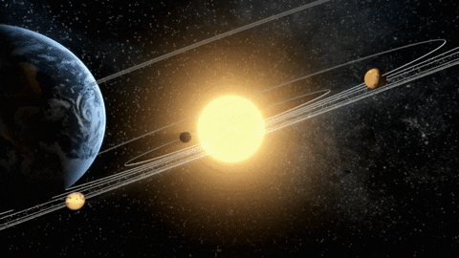
ЗЕМЉИНО МАГНЕТНО ПОЉЕ;МАГНЕТНО ПОЉЕ (ОСТАЛИХ ПЛАНЕТА) СУНЧЕВОГ СИСТЕМА

Slide 2
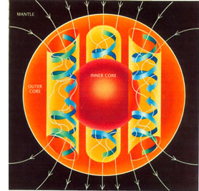
Геодинамо теорија
Теорија која објашњава како небеска тијела попут Земље или других звијезда стварају магнетно поље
Ајнштајн је вјеровао да може постојати асиметрија између наелектрисања електрона и протона тако да би цјелокупна Земља произвела своје поље
Волтер Елсасер који се сматра оцем ове теорије предложио је да то магнетно поље буде посљедица електричних струја индукованих у флуидном спољном језгру Земље.
Открио је историју магнетног поља Земље кроз пионирско проучавање магнетне оријентације минерала у стијенама.

Slide 3
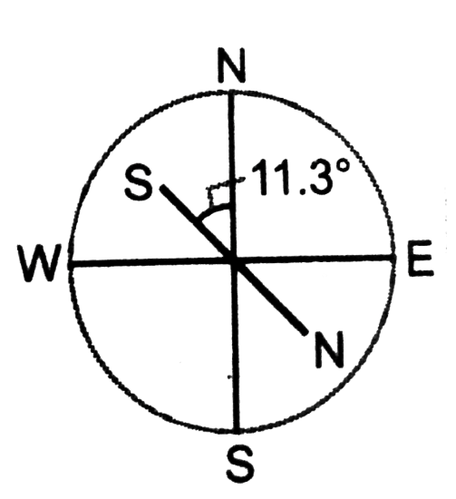
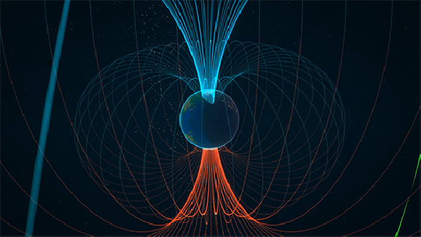
Магнетно поље земље
поље магнетског дипола
магнетосфера-простор у коме се осјећа дејство поља
магнитуда поља на површини износи 25-65µT
11.3°-угао који замишљена линија која спаја магнетне полове заклапа са осом ротације Земље

Slide 4
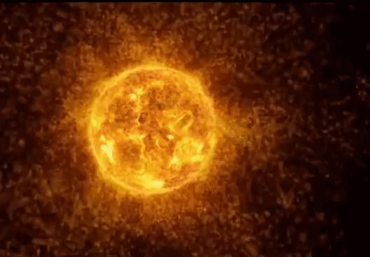
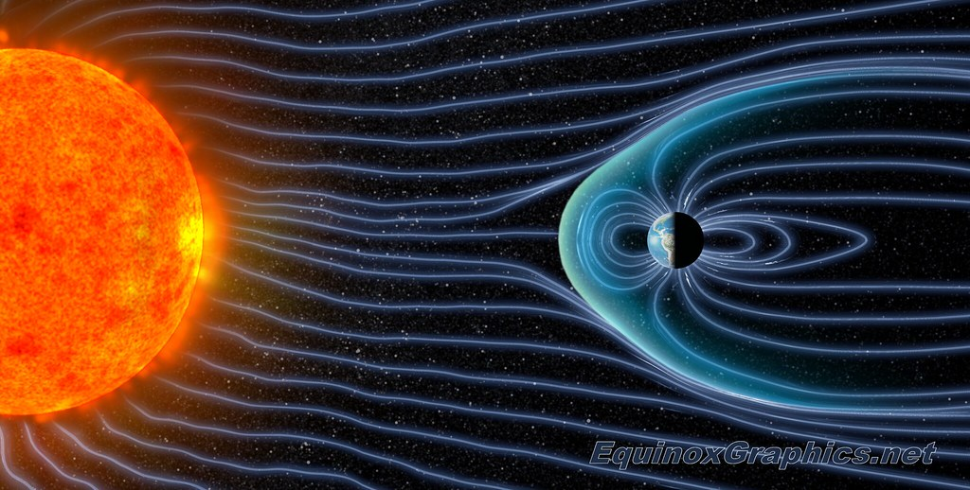
Магнетно поље земље
Штити Земљу од Сунчевог вјетра
Близу Земље брзина Сунчевог вјетра износи 200 до 889 km у секунди
За Сунчев вјетар везани су многи феномени, а најзанимљивије од њих је Поларна свјетлост
Соларни вјетар
Соларни вјетар и магнетно поље Земље

Slide 5
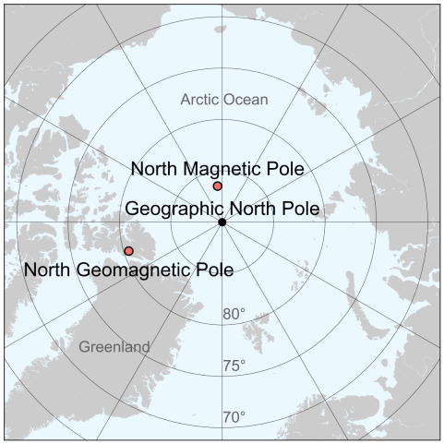
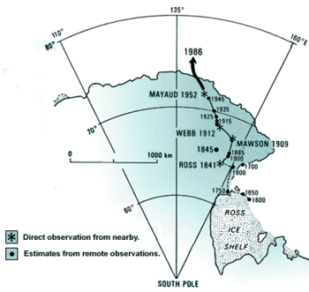
МАГНЕТНО ПОЉЕ ЗЕМЉЕ
инклинација на половима једнака је 90° или -90°
Полови нису тачке, него одређена површина Земљине коре, површине од неколико km
јужни магнетни пол- 73°с.г.ш. и 100° з.г.д
сјеверни магнетни пол-70° ј.г.ш. И 148°и.г.д.
2

Slide 6
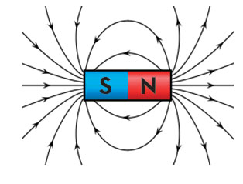
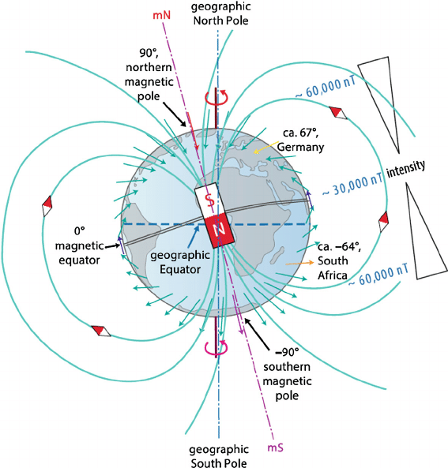
МАГНЕТНО ПОЉЕ ЗЕМЉЕ
географски полови су добили називе по томе што се налазе на хемисфери према којој се окреће крај игле компаса (коју привлачи супротни крај „Земљиног магнета“).
На магнетним половима би компас, чија игла осцилује само у хоризонталној равни, показивао различите правце

Slide 7
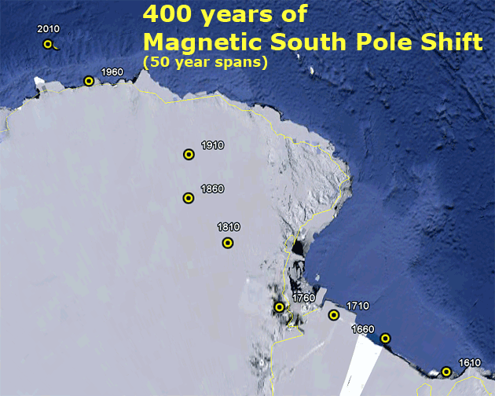
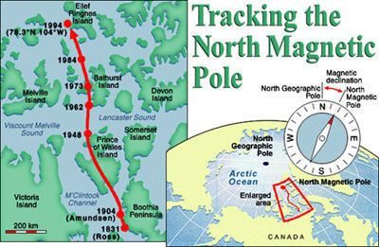
Помјерање Мгнетних полова
1831-први пут откривенја кретања полова
Почетком новог вијека- сјеверни пол се креће до 50km годишње, а јужни пол 10-15 km
‘Помјерање од 90-их је много брже него било кад за најмање 400 година’-Британски Геолошки Институт

Slide 8
Ноћни сјај
Око Земљиног екватора, могу се појавити свијетле боје познате под називом ноћни сјај које лебде на око 50 до 300 миља изнад површине Земље.
Ово је резултат сложене интеракције између Земљиних линија магнетног поља и земаљског времена.
НАЅА-ина мисија ICON, коју предводи тим са Калифорнијског универзитета у Берклију бави се проучавањем ове појаве

Slide 9
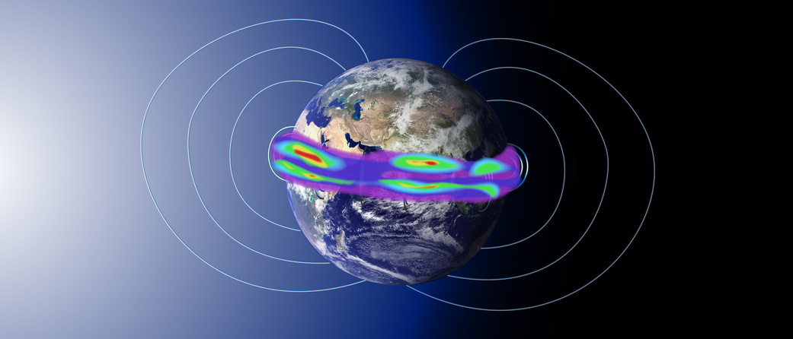
НОЋНИ СЈАЈ

Slide 10
ЈЕДНАЧИНЕ ЗЕМЉИНОГ ПОЉА
D-угао деклинације
I-угао инклинације
T-вектор укупног интензитета
Источни интензитет
Сјеверни интензитет
Вертикална компонента
Магнетски меридијан
Н је дато као

Slide 11
ЈЕДНАЧИНЕ ЗЕМЉИНОГ ПОЉА
Близу Земљине површи, магнетско поље представља негативни градијент скаларног потенцијала, који задовољава Лапласову једначину
Рјешење ове једначине у сферним координатама-сферни хармоник
Параметри-Гаусови коефицијенти(могу бити унутрашњи и спољашњи)

Slide 12
Варијације магнетног поља Земље
анализе промјена Земљиног магнетног поља у дужем временском периоду показују да егзистира један постојан диоа који се суперпонују различите промјене геомагнетног поља са периодом од око 11 година
Постојани дио тог поља је главно магнетно поље Земље, док је други дио изазван промјенљивим пољима различитих амплитуда, фаза и периода

Slide 13
Варијације магнетног поља Земље
Укупно поље за посматрани временски период најприближније се приказује релацијом:
Главно магнетско поље Земље је збир два поља хомогено намагнетисане Земље и поља изазваног нехомогеностима у дубљим деловима Земље
Главно магнетно поље Земље
фаза i-тог хармоника
вријеме
периода i-тог хармоника
амплитуда i-тог хармоника променљивог поља

Slide 14
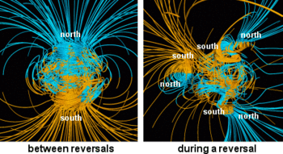
Реверзија магнетног поља земље
Дешава се у размацима од неколико хиљада до неколико милиона година
Посљедња реверзија- Брунс-Мацујама прије 780 000 година

Slide 15
магнетно поља земље
Магнетно поље Земље производи звукове изазване плазма-млазницама који ударају о границе заштитног магнетног балона који окружује Земљу
Магнетосфера је окружена граничним простором познатим као магнетопауза, наша прва баријера високоенергетским честицама које долазе са Сунца
У магнетопаузи се већина соларних честица одмиче око Земље, али под одређеним условима неки се провуку кроз њу.

Slide 16
магнетно поља земље
Користећи податке из NASA-ине временске историје догађаја и током Субсторма или мисијеTHEMIS, научници су открили да када магнетопаузу удари млаз плазме са Сунца вибрира попут бубња, а таласи одјекују напријед-назад на површини, баш као и на глави бубња. Ново откриће долази неколико деценија након што је такво понашање први пут теоретизовано.

Slide 17
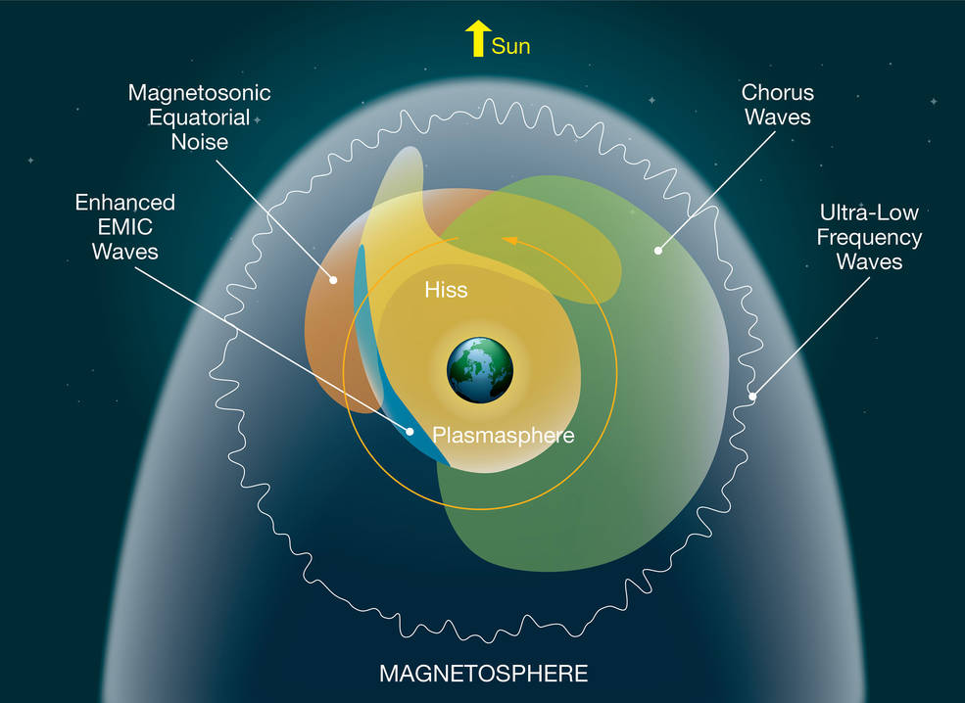
магнетно поља земље
Научници планирају да погледају архивске податке THEMIS-а за више ових догађаја широм Земље и утврде колико често магнетопауза може брујати попут бубња. Ово истраживање такође може помоћи да се увиди како потражити ову појаву на другим планетима са магнетосферама, попут Јупитера и Сатурна, и какав ефекат могу имати на те системе.

Slide 18
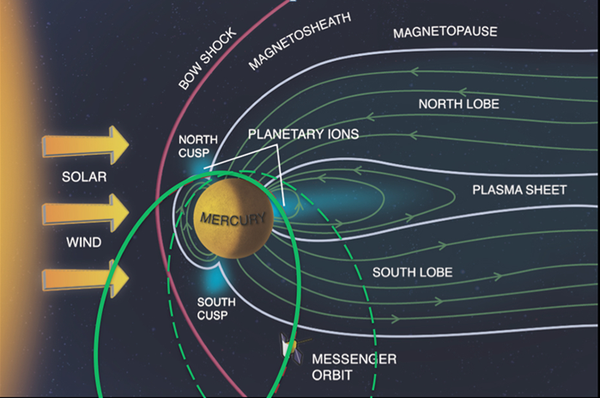
МАГНЕТНО ПОЉЕ МЕРКУРА

Slide 19
МАГНЕТНО ПОЉЕ МЕРКУРА
приближно магнетни дипол
1974-откривено подацима са Mariner 10
јачина-1.1% Земљиног магнетног поља
поријекло се објашњава геодинамо теоријом
Неки научници сматрају да је спољно језгро Меркура и даље течно, или бар дјелимично течно са гвожђем и евентуално другим металима.

Slide 20
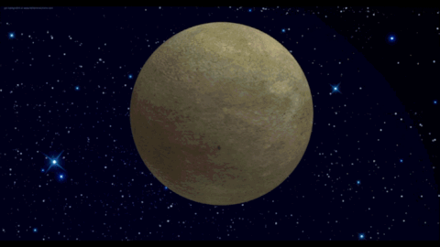
МАГНЕТНО ПОЉЕ МЕРКУРА
поље изобличено Сунчевим вјетром које притиска магнетно поље на дневној страни тако да формира дугачак реп на ноћној страни
Интеракција између Сунчевог вјетра и планетарног поља ствара границе прамца и магнтопаузе

Slide 21
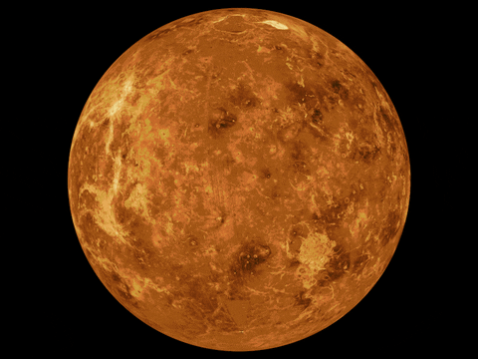
МАГНЕТНО ПОЉЕ ВЕНЕРЕ
Венера нема магнетно поље
њена јоносфера одваја атмосферу од свемира и соларног вјетра

Slide 22
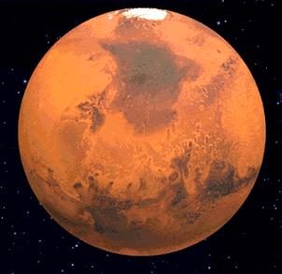
Магнетно поље марса
За разлику од Земље, Марс нема унутрашњи динамо који би створио велико глобално магнетно поље.
То не значи да Марс нема магнетосферу; једноставно значи да је мање обимна од оне на Земљи.

Slide 23
Магнетно поље марса
постоје докази о некадашњем постојању динама
то углавном подржавају запажања америчке сателитске мисије која је од 1997. до 2006. године мјерила магнетно поље Марса малим магнетометром са надморске висине од 100-400 км изнад површине планете.
ова мерења су показала постојање моћних магнетних поља на површини планете, далеко моћнија од оних која се налазе на Земљи.

Slide 24
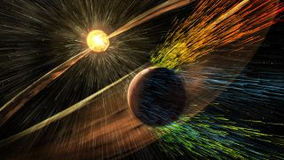
Магнетно поље марса
стварају се мини-магнетосфере- мала подручја гдје линије магнетног поља локално штите површину планете од електрично набијених честица
мини-магнетосфере настају када се линија магнетног поља споји на две различите тачке на Марсовској површини, стварајући на тај начин својеврсни мјехур.

Slide 25
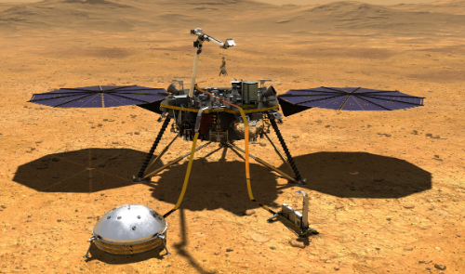
Магнетно поље марса
У фебруару ове гадине NASA-ин InSight-ер (који је нешто више од годину дана на Марсу) регистровао је убрзано колебање магнетног поља
InSight је прва мисија која посједује магнетне сензоре који омогућавају широк спектар нових мјерења

Slide 26
Магнетно поље марса
Прије милијарде година, Марс је имао глобално магнетно поље, али је нестало из још непознатих разлога, прије око 4 милијарде година, остављајући атмосферу незаштићену од зрачења и узрокујући да током времена крвари у свемир.
Сунце такође утиче на колебања Марсовог магнетног поља

Slide 27
Магнетно поље марса
InSight-ер је открио да је магнетно поље веће 20х него што предвиђено на основу претходнихорбиталних мјерења
Метју Филингам, члан InSight-еровог научног тима открива да магнетно пулсирање које се дешава у близини InSight-ера није необично
Оно се дешава и на Земљи усљед утицаја из атмосфере, али оно што је чудно јесте то што се то дешава искључиво у поноћ

Slide 28
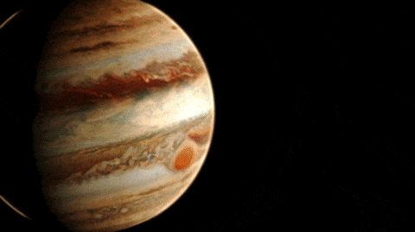
МАГНЕТНО ПОЉЕ ЈУПИТЕРА

Slide 29
МАГНЕТНО ПОЉЕ ЈУПИТЕРА
у облику крофне-тороидног облика
садржи огромне верзије Земљиних Ван Аленових појасева
поље се ротира отприлике 9 сати ротационог периода планете
магнетно поље је огромно
20х јаче него Земљино
највеће и најјаче поље у Сунчевом систему

Slide 30
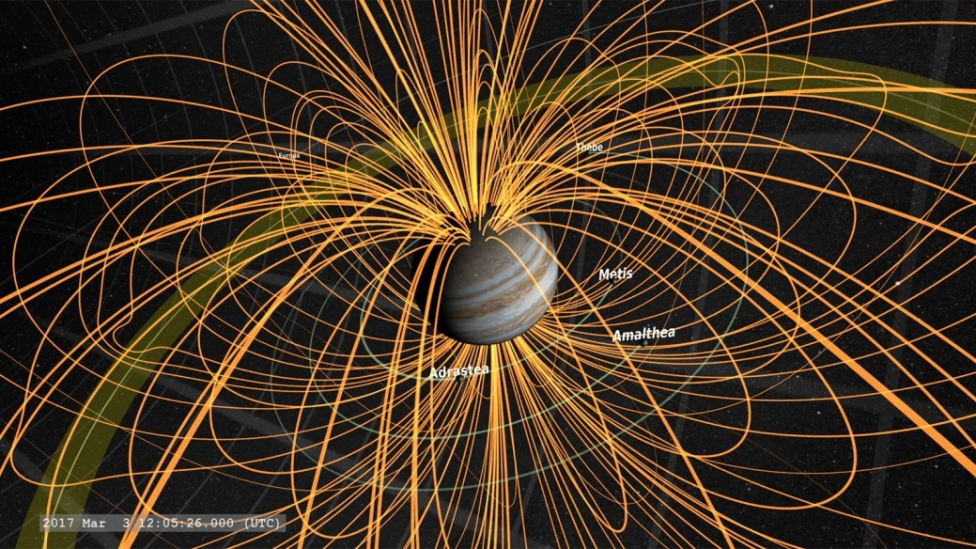
МАГНЕТНО ПОЉЕ ЈУПИТЕРА
1973-летјелица Pioneer 10 открила
потиче из различитих извора: циркулације течности у језгру планете (унутрашње поље), електричне струје у плазми која окружује Јупитер и струје које теку на граници магнетосфере планете.

Slide 31
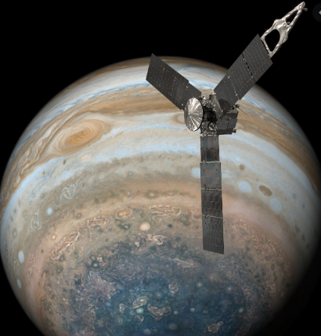
МАГНЕТНО ПОЉЕ ЈУПИТЕРА
Скот Болтон, главни истражитељ Juno-а је рекао:Секуларна варијацја је деценијама на листи жеља планетарних научника.
Ово откриће ће помоћи научницима да разумију Јупитерову унутрашњу структуру - укључујући атмосферску динамику - као и промjене магнетног поља Земље.

Slide 32
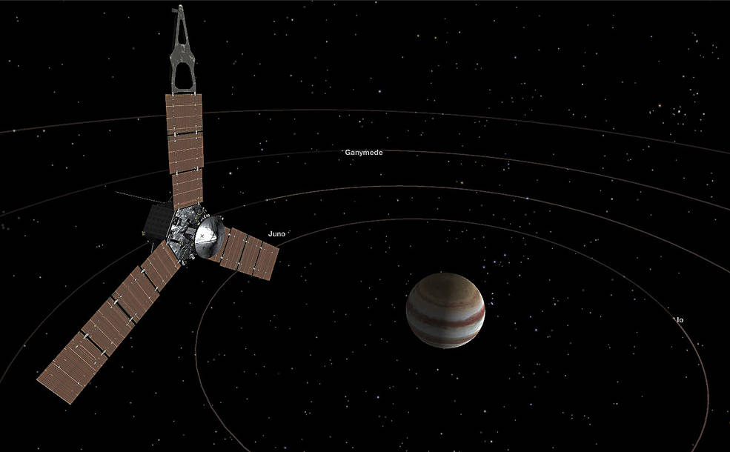
МАГНЕТНО ПОЉЕ ЈУПИТЕРА
NASA-ина мисија Juno направила прво дефинитивно откриће изван нашег свијета унутрашњег магнетног поља које се временом мијења, феномен који се зове секуларна варијација
секуларна варијација је највјероватније подстакнута дубоким атмосферским вјетром Јупитера

Slide 33
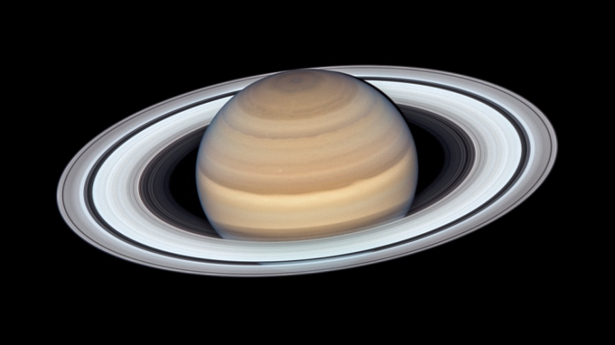
МАГНЕТНО ПОЉЕ САТУРНА
први пут виђена на слици с Cassini летјелице 21. јуна 2004. године
2. по величини магнетосфера у Сунчевом систему
материјал који је Енкелад одбацио у свемир храни Сатурнов огромни Е прстен и главни је извор материјала (плазме) који подиже Сатурнову магнетосферу.

Slide 34
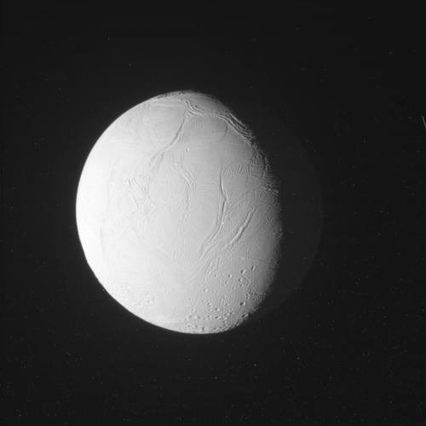
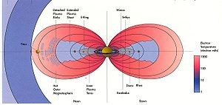
МАГНЕТНО ПОЉЕ САТУРНА
Енкелад избацује 1000 kg/s водене паре на јужном полу и приморан је да се ротира са Сатурновим магнетним пољем.
подијељена је у 4 регије
Структура Сатурнове магнетосфере
Енкелад

Slide 35
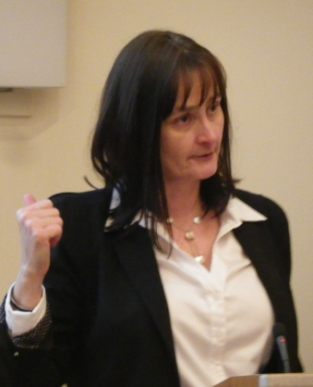
МАГНЕТНО ПОЉЕ САТУРНА
Мишел Даферти-професор свемирске физике на Империјал Колеџу открила је необичну аномалију у вези Сатурновог магнетног поља.
Ми мислимо да оса ротације планете и магнетна ос планете у овој фази, колико знамо, леже једна на другој.
Сматра да ако виде оно што мисле да виде, магнетно поље умире.

Slide 36
МАГНЕТНО ПОЉЕ САТУРНА
Џафет Јејтс, срадник у истраживању је рекао да магнетна поља генерално умиру.
То се догодило Марсу, некада је имало магнетно поље прије више милиона година, а онда се догодило нешто што је пореметило конвекцију дубоко на Марсу, што је на крају и завршило динамо процес, што је довело до губитка већине његове атмосфере.
претпставља да због поравнања оса долази и до колебања магнетног поља.

Slide 37
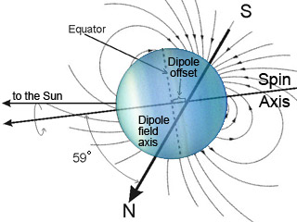
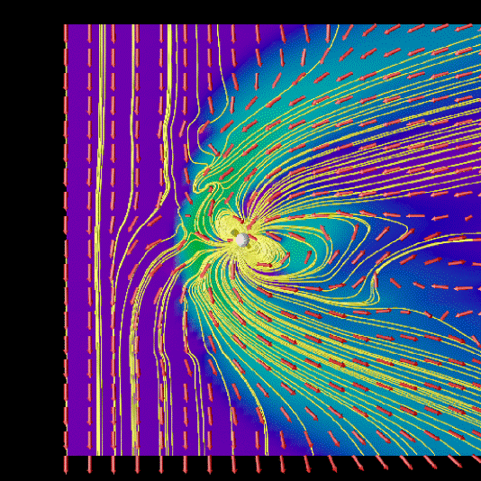
МАГНЕТНО ПОЉЕ УРАНА
има чудно магнетно поље
магнетни полови уопште нису близу географских полова
оса полова и оса ротације Урана заклапају угао од 59°
магнетно поље Урана је такође помјерено, не иде кроз центар планете

Slide 38
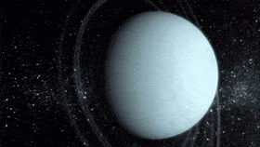
МАГНЕТНО ПОЉЕ УРАНА
Магнтно поље има диполни дио, али има и дио са четири пола.
Са свим тим половима и његовим магнетно поље на Урану много варира од мјеста до мјеста.
На неким мјестима у јужној хемисфери Урана магнетно поље је само 1/3 јако као Земљино поље. Међутим, у неким дијеловима севера поље на Урану је готово четири пута јаче од Земљиног!

Slide 39
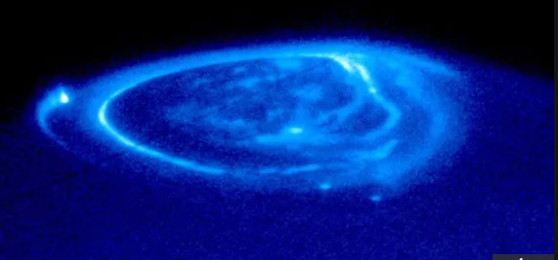
МАГНЕТНО ПОЉЕ УРАНА
Научници сматрају да електричне струје у сланом океану унутар Урана могу створити његово магнетно поље. Тај океан није у сржи Урана. Већина планета ствара магнетно поље у својој сржи. Можда је зато поље око Урана тако чудно.
Поларна свјетлост на Урану

Slide 40
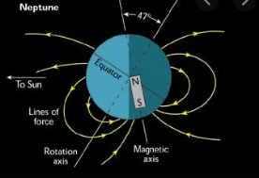
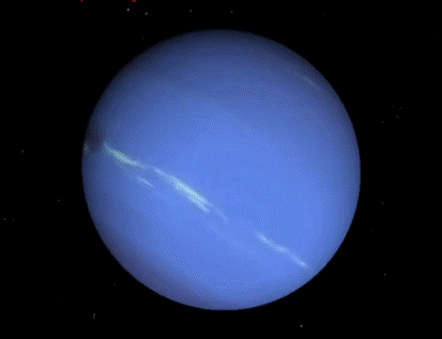
МАГНЕТНО ПОЉЕ НЕПТУНА
1989-откривено уз помоћ Voyager 2
мијења се хаотично током интеракције са соларним вјетром.
Нагнуто је за 47 ° од осе ротације планете и помјерено је најмање 0,55 радијуса, око 8500 миља (13500 km) од физичког центра.

Slide 41
МАГНЕТНО ПОЉЕ НЕПТУНА
поларна свјетлост се, због компликованог магнетног поља, може видјети и на осталим дијеловима планете,а не само у близини полова
магнетосфера Нептуна насељена је с мање протона и електрона по јединици запремине него код било које друге џиновске планете
У близини магнетних полова наелектрисане честице у магнетосфери могу путовати линијама магнетног поља у атмосферу. Док се тамо сударају са гасовима, они изазивају флуоресценцију, што резултира класичном, иако слабом аурором.

Slide 42
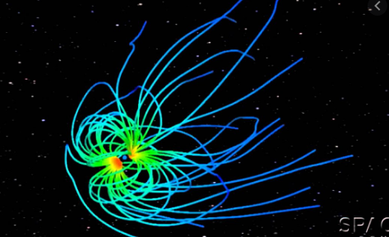
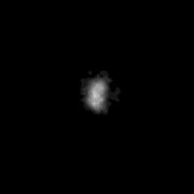
МАГНЕТНО ПОЉЕ НЕПТУНА
прстенови и сви познати мјесечеви Нептуна уроњени су дубоко у магнетосферу, изузев Нереиде, која је напољу када је планета окренута према Сунцу.
зрачни појасви ће имати сложену структуру због губитака повезаних са значајним промјенама у дневној промјенљивој конфигурацији магнетосфере.
Нереида

